Slide 1
“Поменял трех Дюма на югославского Босха.”
Социальная жизнь книги
в Ленинграде в длинные семидесятые
Ольга Сейфетдинова
(НИУ ВШЭ СПб, программа “Global and regional history)

Slide 2
Основные тезисы
разные рамки дефицита (субъективность, время вхождения в зависимости от отношения к книге как самоценному явлению или дефецитному товару и возможностям, которые он давал).
перемена социальной структуры. Советское общество не было “классовым” ни в марксистском, ни в веберовском смысле этого понятия, оно было статусно-престижным (Александр Кустарев, Неприкосновенный запас 2, 2007)

Slide 3
Рынки, “пятачки” и сообщества.
Свидетельства анонимного коллекционера.
наиболее рано сформировавшееся пространство обмена, исходящее из профессиональных интересов коллекционеров и любителей. Разница между историей библиофильства в советское время от истории советского библиофильства. Специфическая литература (издательство Книга, формирование интереса к книге (и как следствие стремление к самоидентификации как интеллигентного человека), специфический язык.
сообщество “пятачков”: условия, правила поведения и обмена.
разные уровни обмена: от хобби до криминала

Slide 4
Социальные сети (обмен книг на товары и услуги).
По свидетельствам коллекционера, и продавца книжного магазина. По сути система блата, выстроенная на доверии и преподнесении даров (книг) в обмен на доступ к услугам или товарам, при этом оплата услуг и товаров никуда не делась.
Книга на услугу. Вопрос экономии времени
Выстраивание комплиментарных отношений за счет дара. (книги на товары и возможности)
Книги и мясо.

Slide 5
Книжный обмен в пространстве магазина
(деконструкция пространства обмена).
Временные рамки процесса от первой публикации в Красноярске (Книжное обозрение, 19 мая 1978) до осмысления в дипломной работе Е. Лохвицкой (1982). Организация и нормативные документы. Формы обмена.
Причины провала обмена в магазинах. обмен плохо работал и приносил много убытков обеим сторонам. Все сделано наоборот, для взятия под контроль. Полная документированность процесса, введение денежного эквивалента обмениваемым книгам, витрина обмена как виртуальное пространство, перенос ответственности на третью сторону (товароведы и продавцы магазина), особенный состав книг.

Slide 6
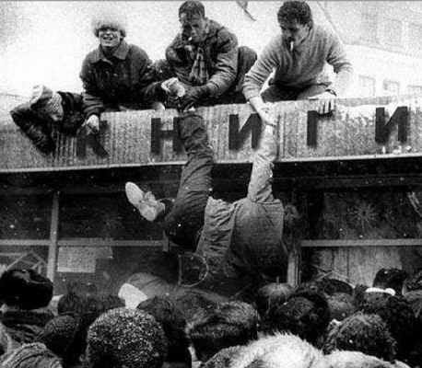
Благодарю за внимание!
Ольга Сейфетдинова
olga.seyf@gmail.com

